Slide 1
How to spot and fight disinformation
© Freepik
Notes:
Hænderne op — hvem er stødt på desinformation i dag? Hvad med i sidste uge? Sidste måned? Det seneste år?

Slide 2
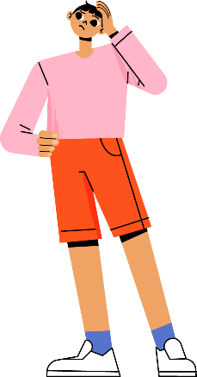
Hvad skal vi lære?
HVAD
HVORDAN
HVORDAN
er desinformation?
fungerer det?
skal jeg reagere?
© Freepik
Notes:
I dag skal vi tale om, hvad desinformation er, og hvordan den fungerer. Vi giver dig nogle tips til, hvordan du opdager desinformation, hvordan du beskytter dig selv mod den, og hvordan du kan hjælpe andre!

Slide 3


DEL 1
Hvad er desinformation?
© Freepik

Slide 4


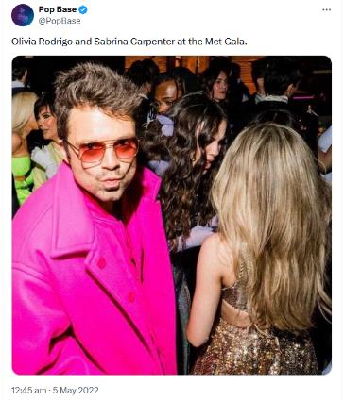
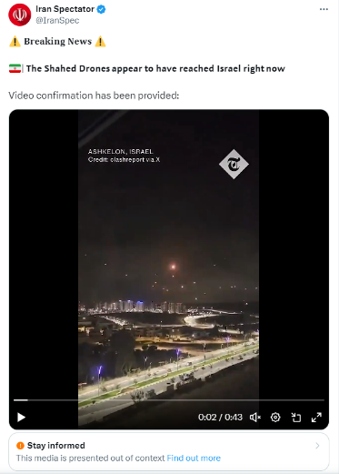

Del 1: Hvad er desinformation?
Notes:
Vi lever i en informationsalder. Vi har aldrig haft så let adgang til information.
Dette gør imidlertid ikke altid livet lettere — det kan være meget vanskeligt at skelne mellem sandt og falskt.
Selv om det forekom usandsynligt på daværende tidspunkt, talte Olivia Rodrigo og Sabrina Carpenter f.eks. sammen til Met Gala. Forbes-forsiden med Ayatollah Sayyid Ali Hosseini Khamenei ser meget realistisk ud, men er det ikke. Billedet i midten viser Israels aktivering af våbensystemet "Jernkuplen", men datoen er forkert, og der var ligeledes andre aktører involveret.
I denne præsentation vil vi ikke kun se på desinformation (når en person eller organisation bevidst spreder oplysninger, som vedkommende ved er falske eller vildledende), men også andre former for falske oplysninger, du kan støde på. Vi ser også på, hvordan du kan beskytte dig selv mod dem.
Tro ikke på hvad som helst – tænk dig altid om (og tjek fakta!), før du deler.
Kilder:
Opslag på de sociale medier om mødet mellem Olivia Rodrigo og Sabrina Carpenter: https://twitter.com/PopBase/status/1521984278057218050?lang=en
Video om aktivering af Jernkuplen: (3) Iran Spectator on X: "⚠️ 𝐁𝐫𝐞𝐚𝐤𝐢𝐧𝐠 𝐍𝐞𝐰𝐬 ⚠️ 🇮🇷| 𝗧𝗵𝗲 𝗦𝗵𝗮𝗵𝗲𝗱 𝗗𝗿𝗼𝗻𝗲𝘀 𝗮𝗽𝗽𝗲𝗮𝗿 𝘁𝗼 𝗵𝗮𝘃𝗲 𝗿𝗲𝗮𝗰𝗵𝗲𝗱 𝗜𝘀𝗿𝗮𝗲𝗹 𝗿𝗶𝗴𝗵𝘁 𝗻𝗼𝘄 Video confirmation has been provided: https://t.co/5Mt7VfstLB" / X (twitter.com)
Falsk forside på Forbes Magazine: https://u.afp.com/5Arh

Slide 5

Del 1: Hvad er desinformation?
HVORFOR ønsker nogle personer at sprede usande oplysninger?
Fordi det er en joke ➔ Satire/humor
Fordi de tror på det ➔ Misinformation
Fordi de ønsker at vildlede folk ➔ Desinformation
Notes:
Satire/humor: Vittige historier fra satiriske nyhedsmedier bliver nogle gange misforstået som værende rigtige nyheder.
Misinformation: Falske eller vildledende oplysninger, der deles af personer, som tror på dem, men som ikke ønsker at forvolde skade. Ofte prøver de bare at hjælpe. Eksempel: En onkel lægger en artikel på Facebook om hvidløg, der forebygger kræft, fordi han mener, at det er nyttig viden. Han ved ikke, at oplysningen er forkert.
Desinformation: Falske oplysninger skabes og deles for at vildlede mennesker eller for at nå et politisk eller økonomisk mål. De kan skade offentligheden. Eksempel: Et opslag på de sociale medier med falske historier om migranter, der begår forbrydelser i Europa. Det blev lavet for at skabe splittelse i samfundet.

Slide 6
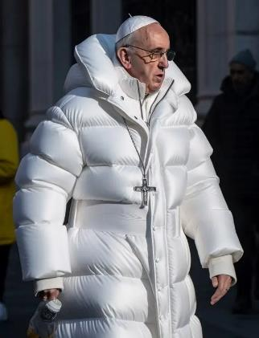
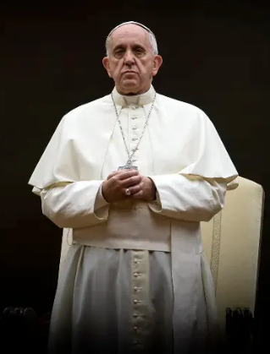
Satire – "Voldsom trængsel i Lidl giver dusinvis af sårede"
Del 1: Hvad er desinformation?
Paven bærer en Balenciaga-dynejakke
➔ Humor
© Pablo Xavier
© Mazur/catholicnews.org.uk
Notes:
* Bemærk * — Denne slide indeholder animationer.
Humor kan let forveksles med rigtige nyheder, hvis du ikke er forsigtig.
Billedet af paven i dynejakke blev første gang lagt ud på en Facebook-gruppe kaldet AI Art Universe i marts 2023 og gik hurtigt viral.
https://www.buzzfeednews.com/article/chrisstokelwalker/pope-puffy-jacket-ai-midjourney-image-creator-interview
Du kan finde flere AI-genererede billeder af pave Frans her: https://www.nytimes.com/2023/04/08/technology/ai-photos-pope-francis.html
Andet billede af paven
https://www.pillarcatholic.com/p/why-is-pope-francis-embracing-the

Slide 7


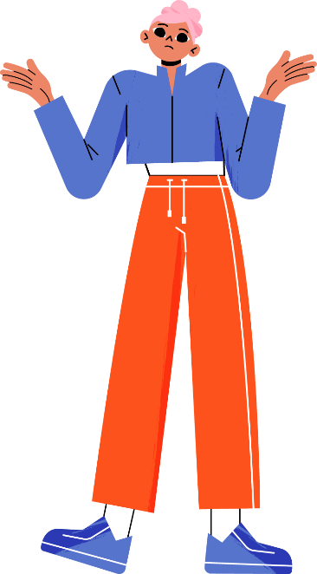
Misinformation — "5G forårsager coronavirus"
Del 1: Hvad er desinformation?
"5G har forårsaget og spredt coronavirus"
Spiller på:
Eksisterende konspirationsteorier om 5G's formodede virkninger på sundheden
Usikkerhed og frygt i pandemiens tidlige dage.
Konsekvenser:
Hærværk af 5G-tårne
Afbrydelse af telekommunikationstjenester
Chikane af ansatte i telekommunikationstjenester.
➔ Misinformation
© Freepik
Notes:
* Bemærk * — Denne slide indeholder animationer.
Falske oplysninger spredes ofte, fordi folk virkelig tror på dem og ønsker at dele det, de har lært, med venner eller familie. I det tilfælde kalder vi det "misinformation".
Under covid-19-pandemien blev der delt mange forvirrende informationer på de sociale medier. Mange hævdede f.eks., at der var en forbindelse mellem 5G-teknologi og spredningen af coronavirus (du kan læse mere om dette her: https://www.euronews.com/2020/05/15/what-is-the-truth-behind-the-5g-coronavirus-conspiracy-theory-culture-clash).
Denne teori forårsagede reel skade:
Brandstiftere satte ild til mobilmaster i hele Europa
Telekommunikationsnettene brød sammen, da mange af de ødelagte og hærgede master var til 3G- og 4G-tjenester, som offentligheden er afhængig af (f.eks. til at ringe efter en ambulance).
Telekommunikationsmedarbejdere blev chikaneret og angrebet på gaden for at anlægge 5G-fiberoptiske kabler eller enhver anden form for telekommunikationsinfrastruktur.
[Denne konspirationsteori, der forbinder installationen af 5G-master med udbruddet af covid-19, menes at være opstået i Frankrig i januar 2020, hvorfra den hurtigt spredte sig til andre lande.]

Slide 8
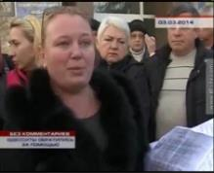
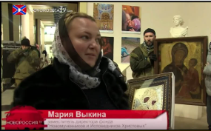
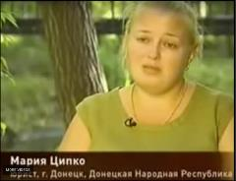
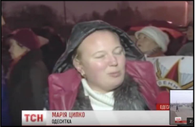

Del 1: Hvad er desinformation?
Jeg er mor og bor i Odesa, Ukraine.
Jeg er næstformand
for en russisk religiøs fond.
Jeg er jurist og bor i Odesa, Ukraine.
Jeg er indbygger
i Kharkiv, Ukraine.
Samme person optræder
som forskellige mennesker
➔ Desinformation
Billedkilde – vesti-ukr, stopfake.org, stopfake.org, YouTube.
Notes:
* Bemærk * — Denne slide indeholder animationer.
— Dette er et eksempel på desinformation. En kvinde foregiver at være en lokal indbygger, der oplever antirussisk forskelsbehandling, med det formål at vildlede mennesker og fremme russiske politiske interesser.
— Inden for samme år optrådte hun i alle disse roller.
— Rigtige mennesker holder måske ikke fast ved det budskab, som de mennesker, der står bag propagandaen, ønsker at levere, så de bruger professionelle skuespillere til at spille forskellige personer, der kan vække vores følelser. Målet er at skabe en prorussisk og antiukrainsk stemning.
Kilde: Russian disinfo patterns: same actors, different sets | StopFake. Link: https://www.stopfake.org/en/russian-disinfo-patterns-same-actors-different-sets/
Første billede > video: (https://youtu.be/9jnq3MRLsEU?feature=shared&t=171)
Samlet tid: 40'' (fra 2 min. 51 sek. til 3 min. 31 sek.)
Udskrift (oversat):
---------------------------
(Taget fra en udsendelse fra en krimsk tv-station om en offentlig demonstration i Sevastopol, Krim, den 3. marts 2014. Kvinden kalder sig selv Maria og hævder at være fra Odesa)
Lærere fra skolen ringer og beder om beskyttelse. Mine børn går på russisk skole, og jeg sidder i forældrebestyrelsen.
Når jeg kommer hen på skolen, spørger mine børn: "Skal vi nu også i fængsel, fordi vi lærer og taler russisk?"
For at komme i kontakt med dig måtte vi slukke for vores mobiltelefoner og tage batterierne ud.
Der er startet en enorm forfølgelse. Det er virkelig forfærdeligt.
---------------------------

Slide 9
DEL 2
Hvordan fungerer desinformation?
© Freepik

Slide 10

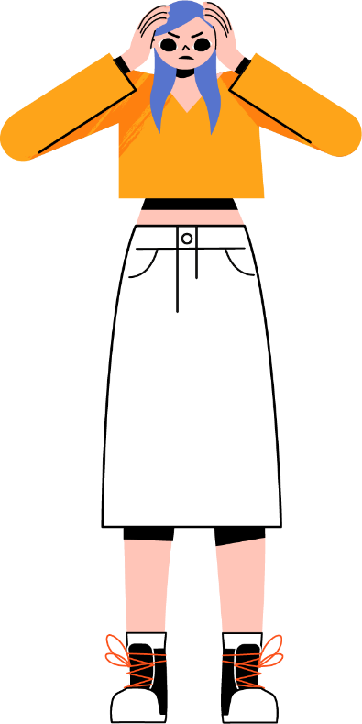
Del 2: Hvordan fungerer desinformation?
Formålet med desinformation er ikke nødvendigvis at overbevise, men at forvirre folk.
Taktikker omfatter:
Jeg ved ikke længere, hvem jeg kan stole på!
  Whataboutism
  Opmærksomheden henledes på ikke-beslægtede eller fjernrelaterede spørgsmål.
  Stråmands-taktik Der gives et forkert billede af andres stilling, og herefter angribes den.
  Angreb
  Tvivlerne skræmmes væk gennem aggressiv eller dementerende sprogbrug.
  Latterliggørelse
  Der gøres grin med tvivlerne ved brug af sarkasme.
Overflod af detaljer
Opmærksomheden afledes fra hovedemnet.
© Freepik
Notes:
Desinformationsspredere bruger sociale medier til at oversvømme informationsrummet
Deres mål er ikke nødvendigvis at overbevise dig om én bestemt historie. Hvis det lykkes dem at forvirre eller overvælde os i en grad, så vi ikke længere ved, hvem vi kan stole på, kan de undergrave vores tillid til de gængse medier og demokratiet.
Desinformationsspredere bruger flere teknikker, som du ofte kan se i kommentarer på de sociale medier.
Whataboutism — I stedet for at drøfte det pågældende emne henleder kommentaren opmærksomheden på et ikke-beslægtet eller fjernt relateret emne. Eksempel: I en debat om den russiske invasion af Ukraine bliver der i en kommentar pludselig spurgt "Hvad med Somalia?". Formålet er ikke at have en konstruktiv debat om Somalia, snarere at aflede opmærksomheden fra det egentlige emne.
Stråmand — Den kommenterende part giver et forkert billede af den anden persons synspunkt og angriber dette i stedet. Eksempel: Malik udtaler sig om vigtigheden af, at Europa bliver klimaneutralt. Sarah kommenterer: "Vil du virkelig bygge vindmølleparker i alle vores nationalparker". Det sagde Malik ikke, men nu er det meget nemt for ham at ende med specifikt at diskutere vindmølleparker i stedet for at se på det større billede.
Angreb — Den kommenterende part bruger aggressiv eller dementerende sprogbrug for at afskrække modstanderen fra yderligere diskussion. Eksempel: "Kun en idiot ville tro på det".
Latterliggørelse — Den kommenterende part bruger sarkasme for at nedgøre modstandere. Eksempel: Sara svarer på Maliks post med "Jeg er så glad for, at vi har folk som jer til at gøre livet surt for os andre".
Overflod af detaljer — Den kommenterende part drukner modstanderen i detaljer (ofte tekniske) for at aflede opmærksomheden fra de vigtige oplysninger. Eksempel: I en debat om den russiske invasion af Ukraine skriver en person et langt indlæg om demografien i en lille landsby i Donbas, hvor vedkommende hævder, at man ikke har ret til at tale om situationen i Ukraine, hvis man ikke kender til detaljerne.
Dette kan være en særlig vanskelig strategi at reagere på. Det er muligt, at den person, der bruger den, virkelig tror på, hvad der bliver sagt, men taktikken bruges også ofte forsætligt af personer, der ønsker at afspore en diskussion. Husk, at det er okay at sige, at du ikke kender alle detaljer om et bestemt emne — det betyder ikke, at den anden person har "vundet" diskussionen.

Slide 11
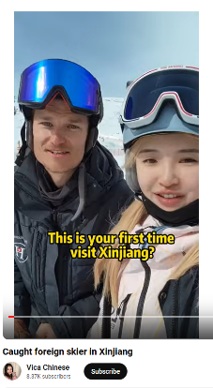
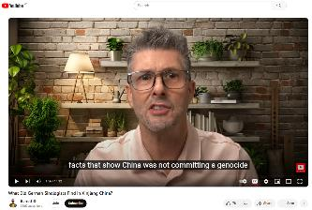
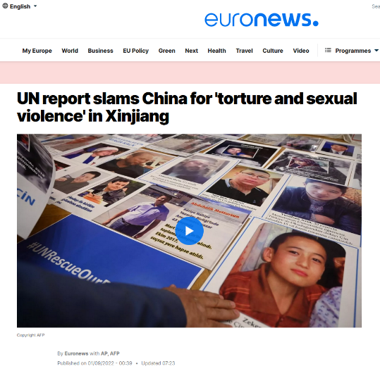
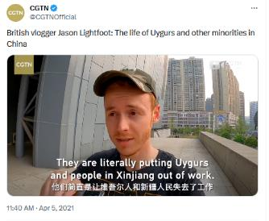

Del 2: Hvordan fungerer desinformation?
Notes:
Sociale medier spiller en enorm rolle med hensyn til at forstærke eller forhindre spredning af desinformation.
Sociale medieplatforme bruger algoritmer til at fastholde din interesse — de forsøger at vise det indhold, som du finder interessant.
Det er nogle gange godt. Du kan nemlig få mere at vide om de emner, du virkelig er interesseret i. Men hvis du bruger mere tid på at se på et opslag, fordi det gør dig vred eller ked af det, vil algoritmen fremme lignende indhold.
Du kan let blive overvældet af forvirrende eller foruroligende indhold. Hvis det sker, så tag en pause.
Kilder:
https://www.euronews.com/2022/09/01/un-report-slams-china-for-torture-and-sexual-violence-in-xinjiang
https://www.bbc.com/news/world-asia-china-57780023
https://apnews.com/article/china-tiktok-facebook-influencers-propaganda-81388bca676c560e02a1b493ea9d6760
En søgning efter oplysninger om "Xinjiang" kan give meget forskellige resultater, som illustreret på denne slide – lige fra ros af stedet som turistdestination til kritik af den kinesiske regerings behandling af uighurer og andre mindretal. Hvilket udsagn er sandt, og hvilket er falskt?
Selv om det kan være sandt, at Xinjiang er et meget smukt sted og en stor turistdestination, betyder dette ikke, at det ikke også kan være et sted, hvor uighurerne og andre mindretal udsættes for krænkelser af menneskerettighederne.
Fremme af Xinjiang som turistdestination afleder opmærksomheden fra krænkelser af menneskerettighederne.
Tekst i billeder (venstre mod højre):
British vlogger: The life of Uyghurs and other minorities in China. “They are literally putting Uyghurs and people in Xinjiang out of work”
The real Xinjiang: in a GERMAN vlogger’s eyes
“This is your first time visiting Xinjiang?”

Slide 12

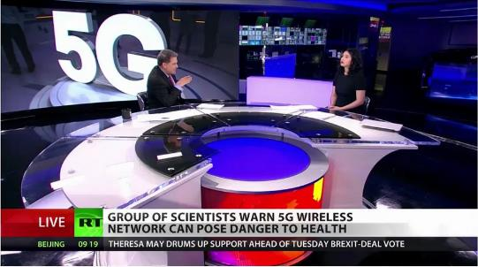


Del 2: Hvordan fungerer desinformation?
© Adobe Stock
Desinformation findes ikke kun på de sociale medier,
men også i traditionelle medier
Notes:
* Bemærk * — Denne slide indeholder en animation.
Desinformation er ikke noget nyt fænomen. Det har eksisteret i lang tid og har spredt sig gennem traditionelle medier som aviser, TV eller radio.
Så tro ikke på noget, bare fordi du har set det på papir eller på TV snarere end online. Tjek altid, at kilden er pålidelig, se, hvad andre kilder siger, og følg de andre tips i slide 17.
Kilde: https://www.ft.com/content/1eeedb71-d9dc-4b13-9b45-fcb7898ae9e1
Kilde 5G: https://www.nytimes.com/2019/05/12/science/5g-phone-safety-health-russia.html

Slide 13


Del 2: Hvordan fungerer desinformation?
Notes:
Denne video produceret af EUvsDisinfo forklarer, hvordan der skabes "propagandavideoer" (eller desinformationsvideoer) ved f.eks. at bruge billeder uden for konteksten til at opbygge en falsk fortælling. Her handler det om en historie fra nyhedstjenesten Sputnik om børn i det "militariserede" Letland, der er ved at blive indoktrineret af NATO: https://www.youtube.com/watch?v=nOd2vMCDv9M&feature=youtu.be [length: 2:05]
Lad eleverne reflektere over deres følelser. Hvad føler de, når de ser dette? Hvordan ville de reagere, hvis dette dukkede op i deres nyhedsfeed på Instagram/TikTok? Hvorfor vækker det følelser hos dem? Nyheden i sig selv, udtryksformen, billedet ...?

Slide 14
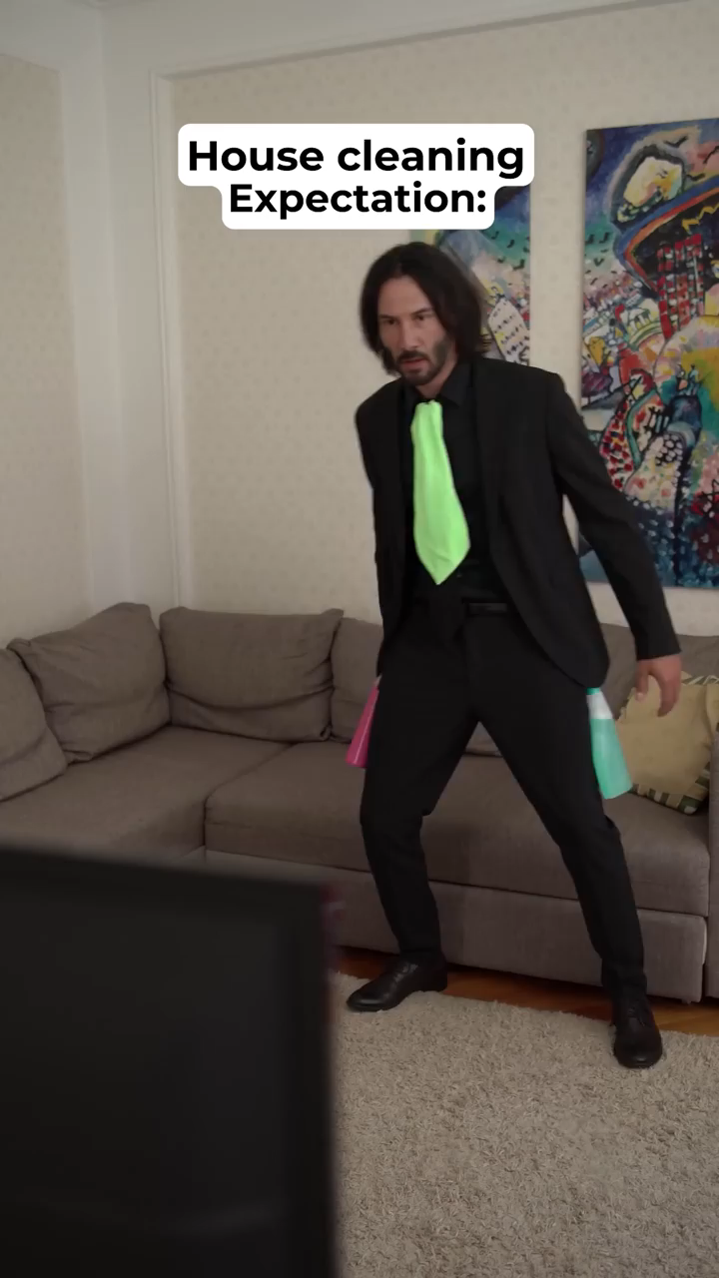

Del 2: Hvordan fungerer desinformation?
Notes:
Kilde:
https://youtube.com/shorts/FeHzQizPDNg?feature=shared
Deepfakes bruger kunstig intelligens til at skabe nye optagelser (billeder, videoer, stemmeoptagelser), der skildrer begivenheder, udsagn eller handlinger, som faktisk aldrig har fundet sted. Resultaterne kan være ret overbevisende.
I denne video er det faktisk ikke Keanu Reeves, der viser sin evne til at gøre rent.
EU og andre organisationer arbejder hårdt på at bekæmpe ondsindet kunstig intelligens og deepfakes, men hvis man ikke er ekspert, er det er ikke altid muligt at se, om et billede eller en video er ægte eller manipuleret. Stil dig selv spørgsmålene på slide 17 og husk, at hvis noget ser ud til at være for godt (eller for chokerende) til at være sandt, er det det muligvis også. Tjek det grundigt!

Slide 15
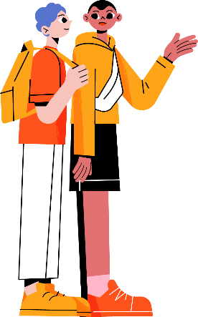
DEL 3
Hvordan reagerer man på desinformation?
© Freepik

Slide 16
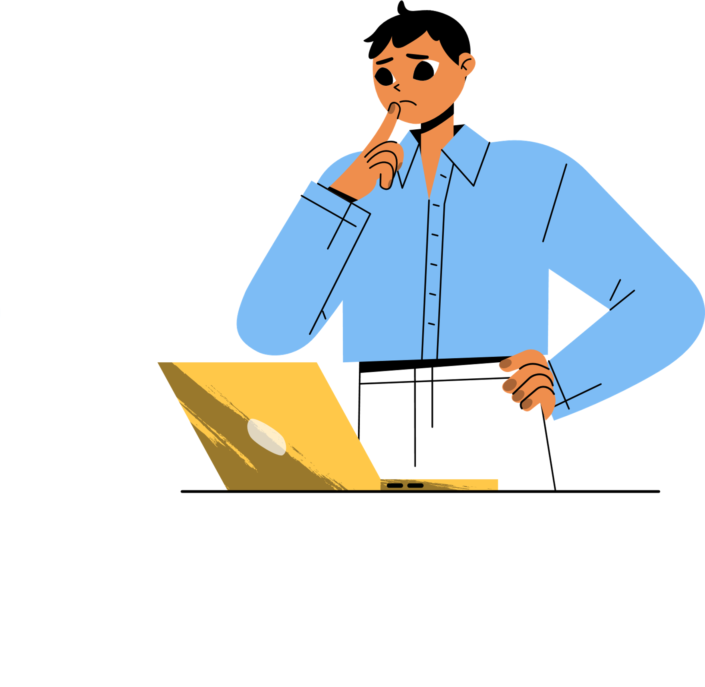
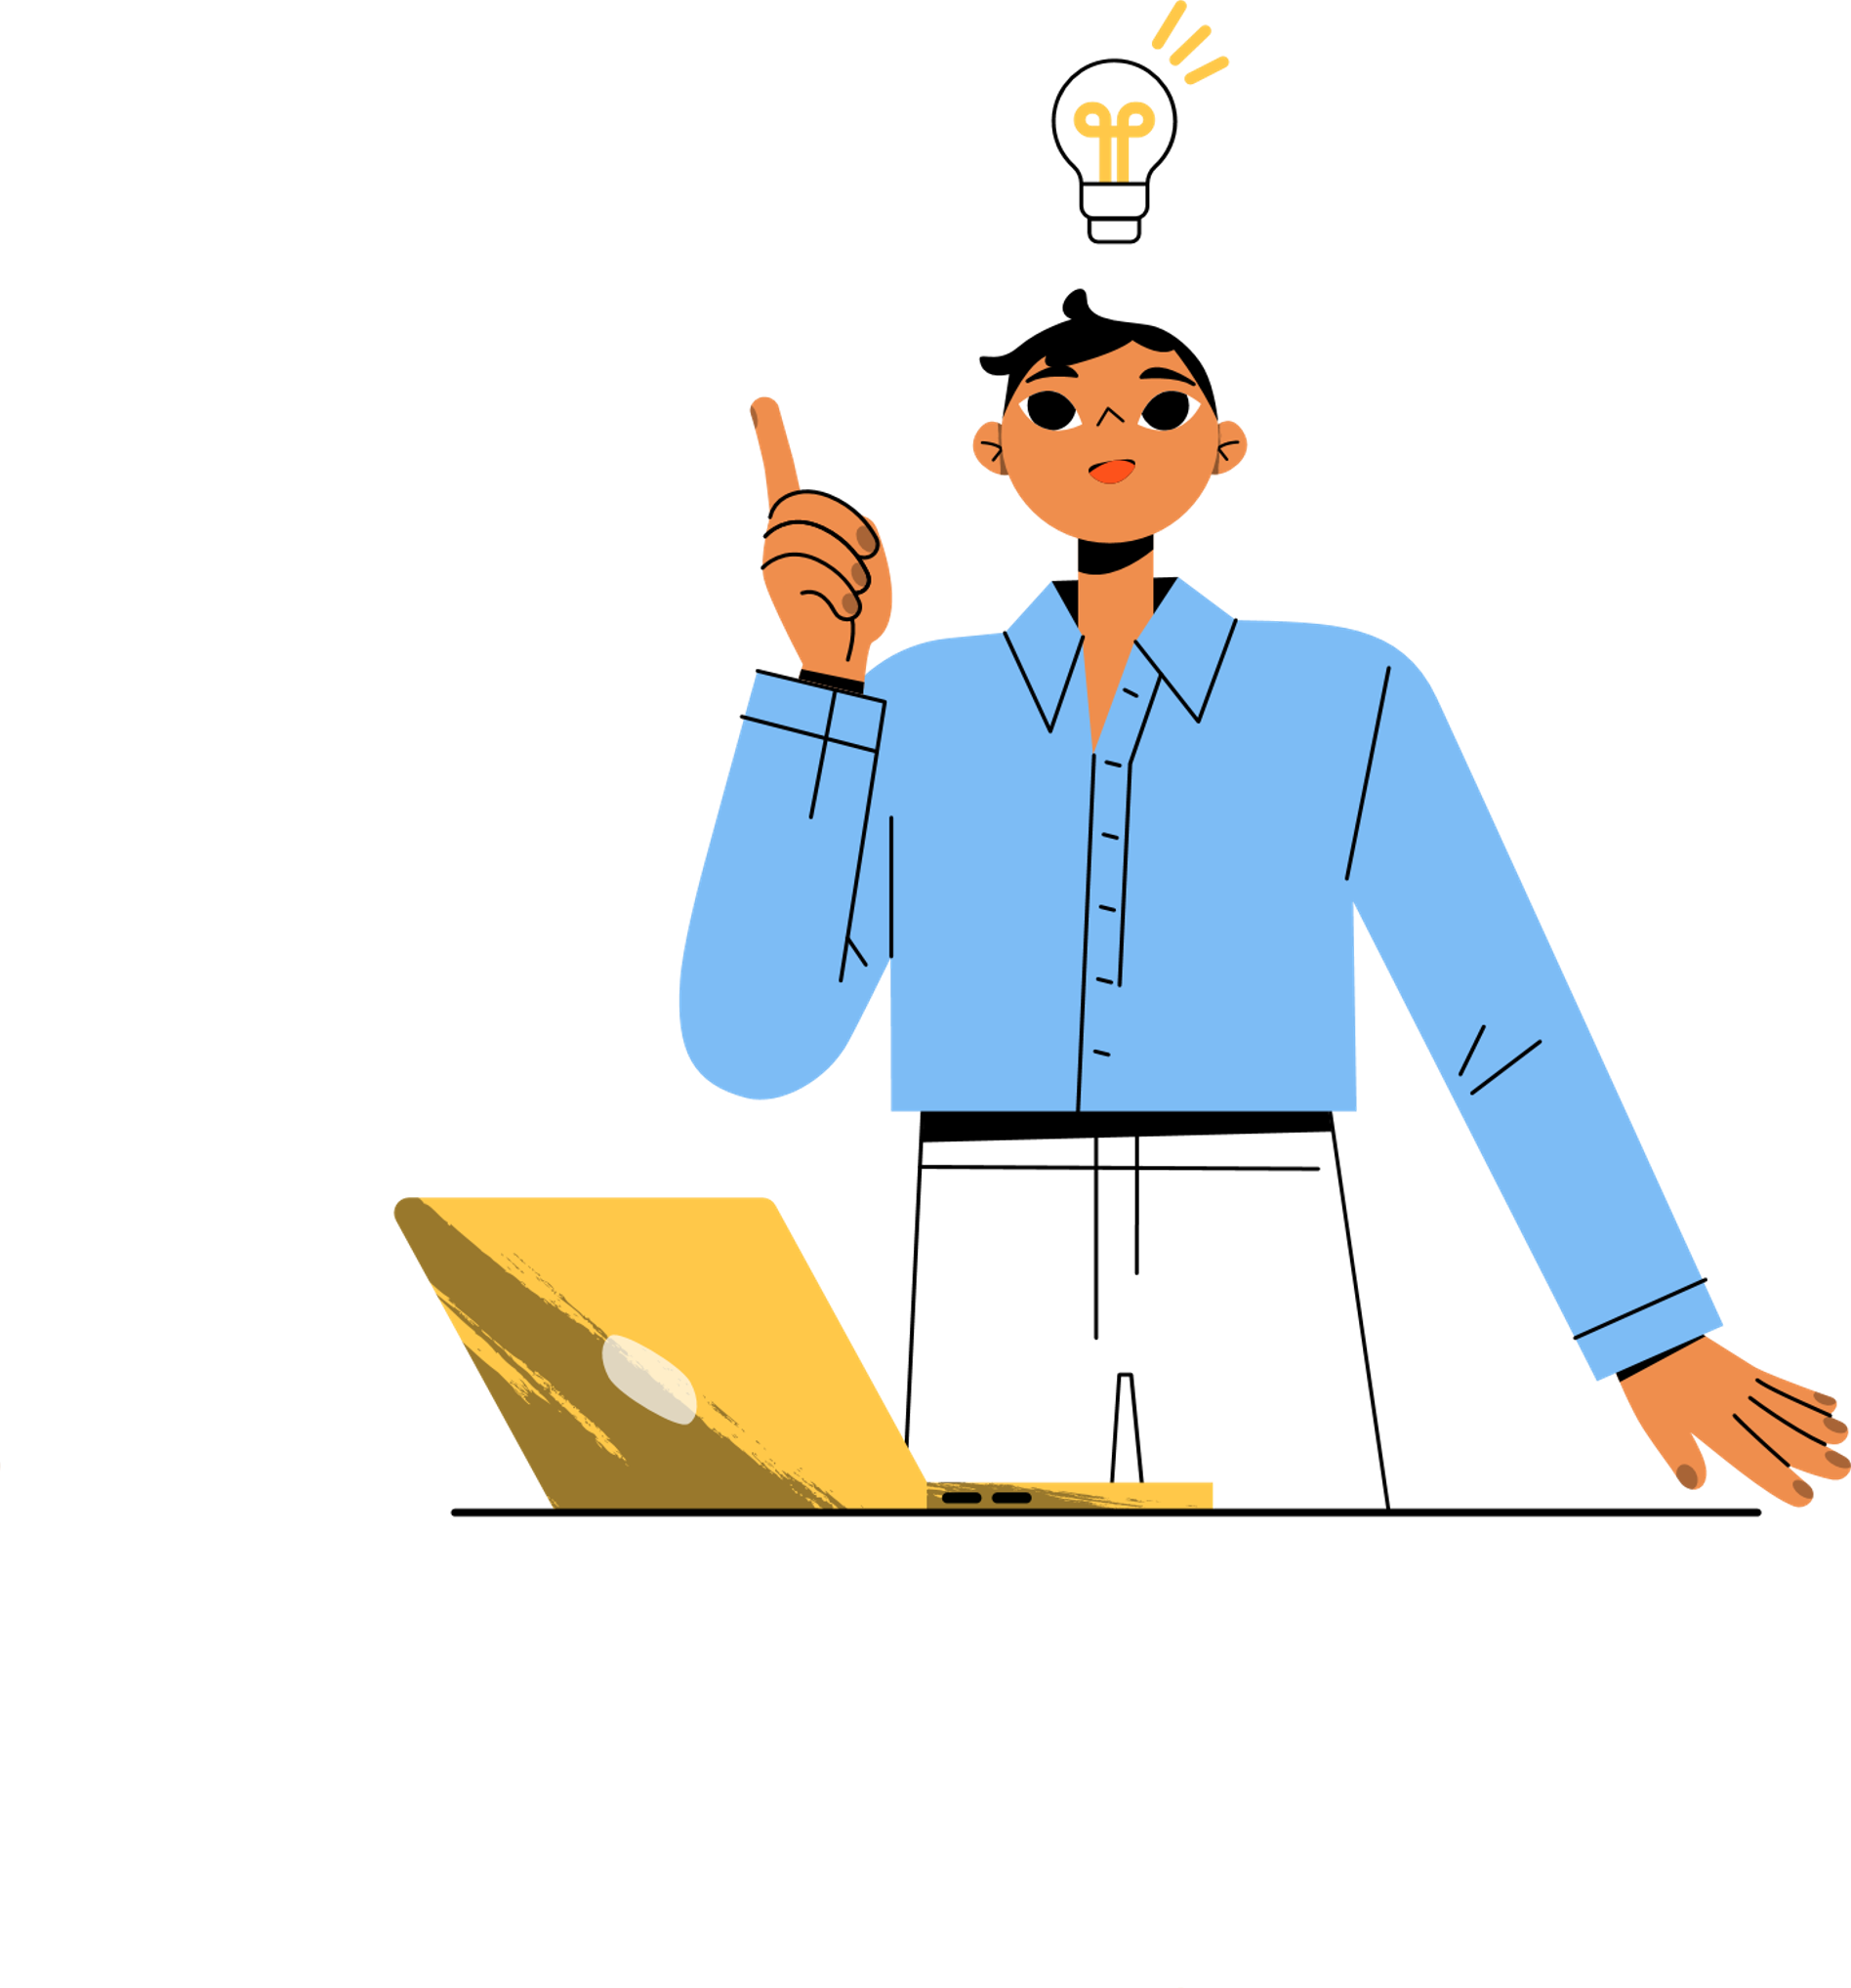


Del 3: Hvordan reagerer man på desinformation?
Lad dig ikke narre til at reagere!
© Freepik
Stop op
© Freepik
Tænk
Notes:
* Bemærk * — Denne slide indeholder en animation.
Beskrivelser:
Det første skridt til at beskytte dig selv er at stoppe op. Lad dig ikke narre til at reagere på noget, som måske er for godt, eller for skidt, til at være sandt.
Vær ikke bange for at tage lidt tid til at tænke og måske undersøge historien.
Faktatjek kan være sjovt: Det er ligesom at lege detektiv. Det er sandt, at det kan tage tid, og du kan måske ikke altid afgøre, om en historie er 100 % sand eller falsk, men du kan lære meget undervejs. Du kan f.eks. lære om gode argumentationsteknikker eller om, hvordan videnskabelig forskning verificeres.
Megen desinformation bygger på menneskets tendens til at ville undgå usikkerhed.
Det er naturligt at ønske sig sikkerhed, men gå ikke i fælden – tag dig tid og husk, at usikkerhed ikke er et tegn på dumhed!
Når du læser en historie, der vækker stærke følelser ...
Stop op
Tænk over det, og prøv at faktatjekke
Derefter kan du beslutte, om du vil dele opslaget eller fortælle dine venner om historien? Mener du, at du bør indberette det til den sociale medieplatform som misinformation? Eller måske er du stadig ikke sikker, og du reagerer derfor ikke lige nu.

Slide 17


Del 3: Hvordan reagerer man på desinformation?
Tjek i tvivlstilfælde
Indhold
Stemmer overskrift og indhold overens? Giver indholdet mening?
Kilde/URL
Er den pålidelig? Er den ægte?
Forfatter
Er vedkommende pålidelig/kvalificeret?
Dato
Hvornår blev indholdet offentliggjort?
Billede
Afspejler det teksten?
Andre kilder
Kan andre kilder bekræfte historien? Hvilke?
Vær opmærksom på egne fordomme!
Tænk, før du deler
Notes:
* Bemærk * — Denne slide indeholder en animation.
Gå tilbage til et af de tidligere eksempler (f.eks. slide 13 med videoen af børn, der angiveligt får pistoler og slutter sig til den lettiske hær).
Det er vigtigt at reflektere over dine egne fordomme. Bekræfter denne nyhed det, du allerede mener? Ville det have gjort en forskel, hvis nyheden blev delt af en ven, du kan lide, eller kendte, du følger ...? Hvilke kilder anser du for at være pålidelige?
Tjek ...
indholdet: Læs hele artiklen — stemmer indholdet overens med overskriften?
kilden: Hvilke andre historier har den bragt? Ser de troværdige ud?
URL'en: Undersøg altid, om det er det oprindelige websted, eller om URL-adressen indeholder en lille ændring i navnet eller en udvidelse, som let kan overses. Sider med desinformation tager navnene på kendte nyhedskilder og ændrer små detaljer. For eksempel: nevvyorktimes.com. (Undersøgelse fra EU's Disinfo Lab om efterligning af legitime nyhedssider: https://www.disinfo.eu/doppelganger/)
forfatteren: Folk, der arbejder i informationsindustrien, har ofte websteder eller andre offentlige profiler, der kan hjælpe dig med at finde dem og deres arbejde.
Kontekst
dato: Nogle gange bliver gamle nyhedshistorier lagt på de sociale medier, fordi folk glemmer at tjekke datoen.
andre kilder: Er der andre kilder, som dækker samme historie? Støtter de de påstande, der fremsættes i den oprindelige artikel? Hvilken type kilde er der tale om? Det kan være særlig nyttigt at kontrollere velrenommerede internationale kilder (f.eks. BBC, Deutsche Welle, France 24). Du kan bruge oversættelsesværktøjer til at få adgang til kilder på andre sprog end dit eget — dette kan ofte give et interessant perspektiv generelt, ikke kun når du tjekker for desinformation.
Tænk, før du deler
Del kun en artikel, hvis du ved, at den er ægte — ellers kan du ved et uheld sprede misinformation!

Slide 18



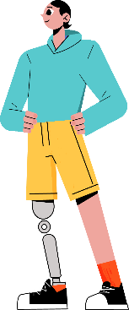
Hvordan reagerer man på desinformation?
3
Hvordan kan DU bidrage til at bekæmpe desinformation?
Tro ikke på alt,
du hører
Øg
kendskabet
Udskam ikke
andre
Tænk kritisk, tjek dine kilder og husk at stoppe op og reflektere, inden du reagerer.
Del, hvad du har lært, med venner og familie, MEN...
Vis empati og forsøg at forstå dem, der tror på desinformation. Konfrontation er sjældent overbevisende!
© Freepik
Notes:
Det vigtigste, du kan gøre for at bekæmpe desinformation, er simpelthen at undgå at dele oplysninger, der måske ikke er sande.
Del de tips, du lærer her, med venner og familie og tal med dem om, hvordan man undgår at blive revet med af falske eller vildledende oplysninger.
Det kan være fristende at konfrontere folk med deres tro på oplysninger, som du ved ikke er sande, og endda få dem til at skamme sig. Men det nytter ikke noget.
Hvis du angriber dem, vil de kun blive mere overbevist om det, de tror på, og det kan skade jeres forhold.
Forvent ikke øjeblikkelige ændringer
Det kan tage mange samtaler og endda mange år at overbevise folk. Tag den tid, det tager, og mist ikke håbet. Frem for at fortælle dem, at de er forkert på den, kan du fokusere på at dele nøjagtige og nyttige oplysninger fra pålidelige kilder.

Slide 19

Del 3: Hvordan reagerer man på desinformation?
Faktatjekkere
Det internationale faktatjeknetværk tilbyder
en liste over faktatjekkende organisationer, der har tilsluttet sig
IFCN's principkodeks.
European Fact-Checking Standards Network
Foretag faktatjek af et emne eller en person på nettet med
Google’s Fact Check Explorer
Se afsløringer af desinformation på EUvsDisinfo.eu
EDMO (Det Europæiske Observationscenter for Digitale Medier) overvåger og reagerer på desinformation via sine knudepunkter i hele EU.
© Freepik

Slide 20
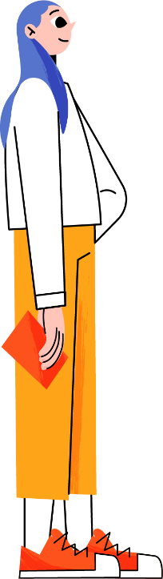
Del 3: Hvordan reagerer man på desinformation?
Nationale faktatjekressourcer
ØSTRIG og TYSKLAND | GADMO |  | DANMARK, FINLAND og SVERIGE | NORDIS
BELGIEN og NEDERLANDENE | BENEDMO |  | ESTLAND, LETLAND OG LITAUEN | BECID
BELGIEN og LUXEMBOURG | EDMO BELUX |  | FRANKRIG | DE FACTO
BULGARIEN og RUMÆNIEN | BROD |  | UNGARN | HDMO
KROATIEN og SLOVENIEN | ADMO |  | IRLAND | EDMO Ireland
CYPERN, GRÆKENLAND og MALTA | MEDDMO |  | ITALIEN | IDMO
TJEKKIET, SLOVAKIET og POLEN | CEDMO |  | PORTUGAL og SPANIEN | Iberifier
© Freepik

Slide 21





Del 3: Hvordan reagerer man på desinformation?
HVAD
GØR EU?
Samarbejder med sociale medieplatforme
(f.eks. for at minimere spredningen af falske eller skadelige oplysninger og beskytte brugerne)
Samarbejder med partnere
(f.eks. EU-lande og andre lande, internationale organisationer)
Øger adgang til information
(f.eks. støtte til mediekendskab, uafhængige medier og faktatjekkere)
Bevidstgørelse og kommunikation
(f.eks. ved at tilbyde pålidelige oplysninger, afsløre og forebygge desinformation)
Notes:
* Bemærk * — Denne slide indeholder animationer.
EU træffer foranstaltninger mod desinformation på mange måder.
— Det samarbejder med medlemslandene, internationale organisationer og partnerlande om at finde den bedste tilgang til at forhindre spredning af desinformation.
Det gør en stor indsats for at kommunikere åbent om sine planer og trufne foranstaltninger. Dette er vigtigt, for hvis folk let kan få adgang til nøjagtige oplysninger, er de mindre tilbøjelige til at forlade sig på upålidelige kilder.
Det overvåger og afslører desinformation og informationsmanipulation, navnlig på EUvsDisinfo's sociale mediekanaler og websted
Det støtter også mediekendskab (ved at finansiere initiativer og udarbejde praktiske redskaber som dette) og støtter også uafhængige medier og faktatjekkere.
Det samarbejder med sociale medier om at forhindre spredning af desinformation og informationsmanipulation i EU og beskytte brugerne.

Slide 22


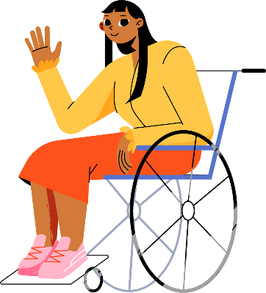
DEL 4
Praksis
© Freepik

Slide 23



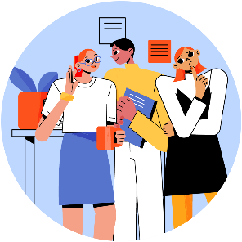






Del 4: Praksis
Opdel i grupper
Få dit casestudie og dine opgaver
Forbered en fremlæggelse
© Freepik
© Freepik
© Freepik

Slide 24
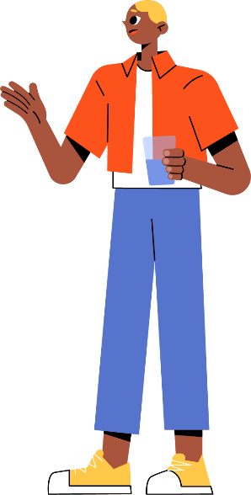
Del 4: Praksis
Test, hvad du har lært i et spil
Bad News Game
(findes på flere sprog, er til alderen 14 år og derover) Her spiller du rollen som en person, der spreder misinformation online.
Bad News Game for Kids
(findes på færre sprog, er til alderen 8 år og derover)
Cat Park
(engelsk, fransk, nederlandsk og russisk, er til alderen 15 år og derover) Her får du til opgave at vende offentligheden mod en planlagt park ved hjælp af almindelige desinformationsteknikker.
© Freepik

Slide 25
Kilder:
Illustrationer fra upklyak på Freepik (slide 1, 2, 3, 7, 9, 10, 15, 16, 18, 19, 20, 22, 23 og 24)
Slide 4:
  Opslag på de sociale medier om mødet mellem Olivia Rodrigo og Sabrina Carpenter: https://twitter.com/PopBase/status/1521984278057218050?lang=en
  Video om aktivering af Jernkuplen: (3) Iran Spectator on X: "⚠️ 𝐁𝐫𝐞𝐚𝐤𝐢𝐧𝐠 𝐍𝐞𝐰𝐬 ⚠️ 🇮🇷| 𝗧𝗵𝗲 𝗦𝗵𝗮𝗵𝗲𝗱 𝗗𝗿𝗼𝗻𝗲𝘀 𝗮𝗽𝗽𝗲𝗮𝗿 𝘁𝗼 𝗵𝗮𝘃𝗲 𝗿𝗲𝗮𝗰𝗵𝗲𝗱 𝗜𝘀𝗿𝗮𝗲𝗹 𝗿𝗶𝗴𝗵𝘁 𝗻𝗼𝘄 Video confirmation has been provided: https://t.co/5Mt7VfstLB" / X (twitter.com)
  Falsk forside på Forbes Magazine: https://u.afp.com/5Arh
Slide 6: Billede af pave Frans til venstre © Pablo Xavier, billede af pave Frans til højre © Mazur/katolicnews.org.uk
Slide 8: StopFake: https://www.stopfake.org/en/russian-disinfo-patterns-same-actors-different-sets/ , Images Source – vesti-ukr, stopfake.org, stopfake.org, YouTube.
Slide 11:
  https://www.euronews.com/2022/09/01/un-report-slams-china-for-torture-and-sexual-violence-in-xinjiang
  https://www.bbc.com/news/world-asia-china-57780023
  https://apnews.com/article/china-tiktok-facebook-influencers-propaganda-81388bca676c560e02a1b493ea9d6760
  https://www.youtube.com/watch?v=TydmPS8dDGc
Slide 12:
  Billede af aviser © Adobe Stock
  Billede af 5G: https://www.nytimes.com/2019/05/12/science/5g-phone-safety-health-russia.html
Slide 13: https://www.youtube.com/watch?v=nOd2vMCDv9M&feature=youtu.be
Slide 14: https://youtube.com/shorts/FeHzQizPDNg?feature=shared
© Den Europæiske Union 2024
Medmindre andet er angivet er brugen af denne præsentation tilladt i henhold til CC BY 4.0-licensen. Ved enhver anvendelse eller gengivelse af elementer, der ikke ejes af EU, kan det være nødvendigt at søge om tilladelse direkte hos de respektive rettighedshavere.

Slide 26
End of presentation

